Slide 1



Mokelay
让创意不因技术而无法实现
--人人都是“程序员”

Slide 2
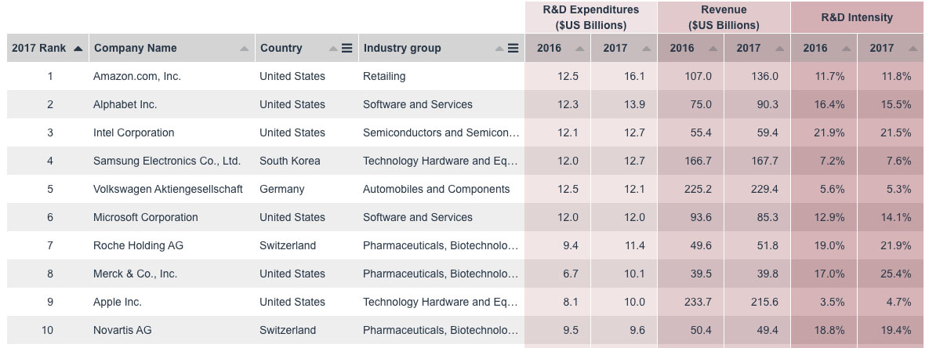
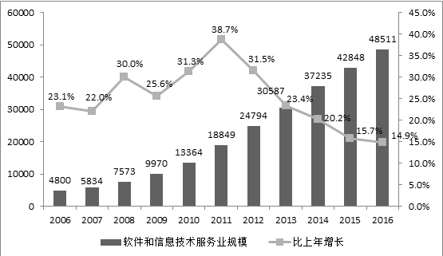
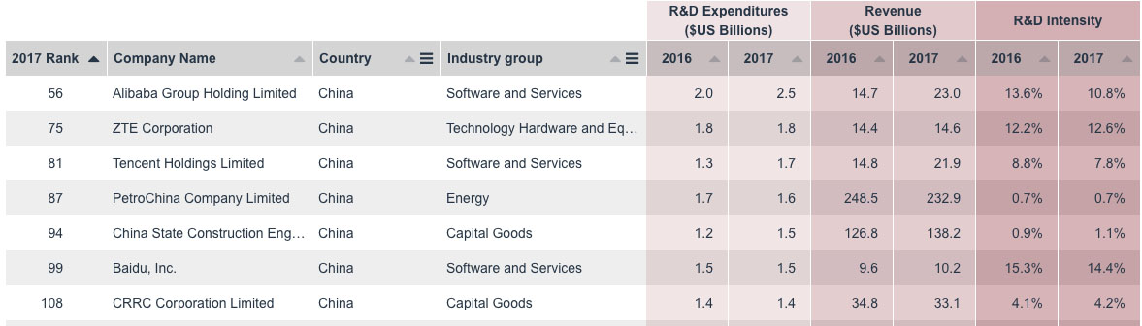
市场及人员估算
“2000年整个软件产业规模是586亿元，增长到2017年突破5万亿元大关，同比增长了14.5%。软件和信息技术服务业，占电子信息产业的比重从2000年的5.8％增至28.8％，2017年将超过30％，大概达到电子信息产业的三分之一左右。”--谢少锋（工信部信息化和软件服务业司司长）
市场研究公司Strategy发布报告称，2017年全球1000大研发公司的研发支出将达到7020亿美元，同比增长3.2%。
在前100大研发支出最高的公司中，美国有40家公司上榜，日本有16家，中国有6家。仅Github的注册研发人员就达2400万
2006-2016年中国软件和信息技术服务行业规模增长图（单位：亿元）
数据来源：工业和信息化部
市场空间巨大，且逐年增长迅速
研发成本投入巨大，且逐年增高

Slide 3


产品概述
设计师
UI
产品
开发者
工程师
……
CRM
OA
ERP
基础应用
行业应用
私有化部署
系统集成
人
教育
金融
O2O
电商
家居
SAP
K2
Atlassian
模型
积木
乐高
组件

Slide 4
传统开发遇到的问题
—魔颗粒工具可全部解决这些问题
产品
前端
后端
测试
运维
产品需求更改成本高
PRD逻辑在开发中丢失
临时追加需求是噩梦
上线回滚
服务重启
组件重复开发
组件库混乱
调试成本高
UI设计还原度
终端适配
接口模块复用度
API文档不全
数据库冗余
调试成本高
黑盒测试工作量
白盒测试自动化工作量
新功能上线导致其他功 能异常
BUG追踪

Slide 5
通过配置完成而不是开发
—将原有的开发流程缩短一半!
前端
后端
测试
运维
产品设计
上线
魔颗粒
配置工具
产品设计
上线
配置

Slide 6
竞品—Mokelay的原子化设计框架是核心竞争力
 | 魔颗粒 | OUTSYSTEMS | App Maker | Power Apps | App Sheet | Thunkable | 氚云 | 搭搭云
简介 | 上海火嘉网络科技有限公司，成立于2013年 | 成立于2001年的美国公司。估值10亿美金 | Google旗下在线制作APP工具，18年6月16日正式上线 | Microsoft旗下在线制作APP工具 | 美国创业公司 | 美国创业公司 | 成立于2010年，深圳氚云网络科技有限公司 | 成立于2009年，广州市九章信息科技有限公司
数据库 | Mysql/Oracle/MSSQl Rest API Redis/Mongo File | - | G Suite Google’s Cloud SQL数据库 | 基于Mirosoft AD | 用户创建/后台匹配 | - | - | -
支持终端 | Web/Mobile | Web/Mobile | Web/Mobile | Web/Mobile | Web/Mobile | Web/Mobile | Web/Mobile | Web/Mobile
部署 | SAAS/PAAS/私有化 | SAAS | SAAS | SAAS | SAAS | SAAS | PASS+SAAS | SAAS
优势 | 首创的数据库、后端、前端一站式全配置低代码平台 | 融资规模领先 | 公司实力雄厚 | 公司实力雄厚 | 覆盖50个国家 | 超过50万用户 | 专注BPM领域 | 功能比较全
 | 多终端适配 | 多终端适配 | 互联网行业龙头 | 软件行业龙头 |  | 超过100万应用 | 5万企业用户 | 30个行业
 | 友好适配，不具备侵略性 | 启动较早 | 已具备生态基础 | 已具备生态基础 |  | 覆盖全球195个国家 | 钉钉合作伙伴 | 300家企业
 |  |  | 品牌优势明显 | 品牌优势明显
劣势 | 产品启动时间晚 |  | 非主营业务 | 非主营业务 | 电子表格为主 | 非开源 | 非开源 | 非开源
 | UI界面不够美观 |  | 试运行多年，刚刚正式推出 | 不会全力投入 | 不支持数据库配置 | 不支持后端配置 | 不支持后端配置 | 不支持后端配置
 | 目前市场认知度低 |  | 不会全力投入
融资情况 | 无 | 3.6亿美金 | 无 | 无 | 360万美金 | 330万美金 | 4000万人民币 | 千万级

Slide 7
Mokelay原子化设计—可视化配置平台
数据
接口
界面
原子化引擎
模型
乐高
积木

Slide 8



发展概况及案例
行业
合作机构6家
产品经理6人
开发人员11人
配置人员12人
房地产
新零售
家居
电商
O2O
文创
跨境
社交
核心颗粒
应用数30+
页面数500+
接口数1000+
积木：177
乐高：44
模型：43

Slide 9
产品开发进度及计划
2017
7月 | Mokelay 启动
10月 | Mokelay推出模型平台
11月 | Mokelay推出乐高平台
12月 | Mokelay推出积木平台
2018
1月 | Mokelay工具完成20+个PC端系统应用
6月 | H5应用平台上线，完成2个H5应用
8月 | 微信小程序配置平台上线
10月 | ios/android配置平台上线
2018年底 | 预计完成H5应用20+，PC端应用50+，APP应用10+，行业涉及家装，房产，家居，新零售，社交，文创等
2019年 | 计划生产500个应用，覆盖PC，H5，小程序，APP所有人机交互终端，成为国内最大应用平台
2019年 | 共建社区至少吸引1000个工程师，实现积木乐高模型10000+
2020年 | 推出设计师一键转应用工具，产品设计一键转应用工具，语音自动转应用，平台开始AI化

Slide 10

THANK YOU
Mokelay
carl@mokelay.com

